Slide 1
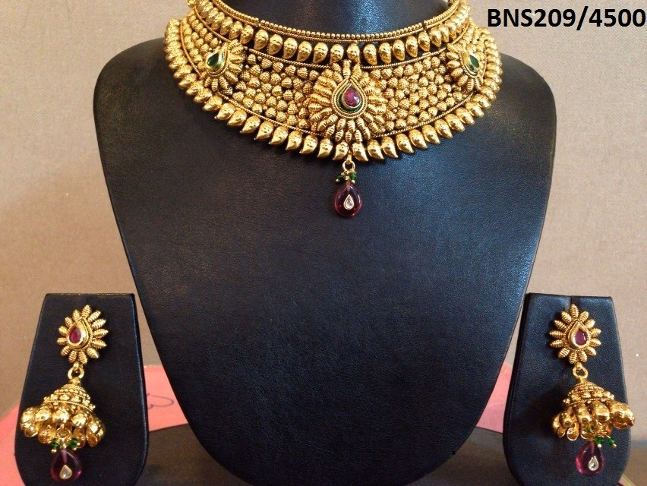
স্বাগতম

Slide 2
মোঃ তৌহিদুল ইসলাম সহকারি শিক্ষক দঃহরিরামপুর সরকারি প্রাথমিক বিদ্যালয় কাটলা হাট, বিরামপুর,দিনাজপুর।
শ্রেণিঃ ৪র্থ
পাঠের শিরোনামঃ গানিতিক প্রতীক
পাঠ্যাংশঃ গানিতিক প্রতীক
ধারণা

Slide 3
শিখনফল
শিক্ষার্থীরা পাঠ শেষে যা জানতে পারবে......
গাণিতিক প্রতীক গুলো চিনতে ও বলতে পারবে।
গাণিতিক প্রতীক গুলো লিখতে পারবে।

Slide 4
তোমরা কি দেখতে পাচ্ছো?
০
১
২
৩
৪
৫
৬
৭
৮
৯
এগুলোকে কি প্রতীক বলা হয় ?
এগুলোকে সংখ্যা প্রতীক বলা হয় ।
সংখ্যা প্রতীক ১০টি ।
এই দশটি প্রতীকের সাহায্যে সকল সংখ্যা লেখা যায়।

Slide 5
তোমরা কি দেখতে পাচ্ছো?
যোগ
বিয়োগ
গুণ
ভাগ
এগুলোকে কি প্রতীক বলা হয় ?
এগুলোকে প্রক্রিয়া প্রতীক বলা হয় ।
প্রক্রিয়া প্রতীক কয়টি ?
প্রক্রিয়া প্রতীক ৪টি ।

Slide 6
তোমরা কি এগুলোর নাম জানো?
>
<
<
>
সমান
বৃহত্তর
ক্ষুদ্রতর
সমান নয়
বৃহত্তর নয়
ক্ষুদ্রতর নয়
এগুলোকে সম্পর্ক প্রতীক বলে ।
সম্পর্ক প্রতীক ৬টি ।
দুইটি সংখ্যার পারস্পরিক সম্পর্ক নিদের্শ করার
জন্য সম্পর্ক প্রতীক ব্যবহার করা হয়।

Slide 7
মিল করঃ
সংখ্যা প্রতীক
>
<
সম্পর্ক প্রতীক
₁ ₂ ₃ ₄ ₅ ₆ ₇ ₈ ₉ ₀
প্রক্রিয়া প্রতীক
Notes:
বোর্ডে মিল করে পরে স্লাইডের সঙ্গে মিলিয়ে নেব।

Slide 8
শূণ্যস্থান পূরণ কর
সংখ্যা প্রতীক টি ।
প্রক্রিয়া প্রতীক টি ।
সম্পর্ক প্রতীক টি ।
১০
৪
6

Slide 9
দলীয় কাজ
বিপরীত সর্ম্পক প্রতীকগুলো লেখ।
নীল দল
সবুজ দল
সম্পর্ক প্রতীকগুলো লেখ।
প্রক্রিয়া প্রতীকগুলো লেখ।
হলুদ দল

Slide 10
গণিত বই এর 66পৃষ্ঠা দেখ

Slide 11
মূল্যায়ন
নিজ নিজ খাতায় লেখ।
সংখ্যা প্রতীক কয়টি ও কি কি?
প্রক্রিয়া প্রতীক কয়টি ও কি কি?
সম্পর্ক প্রতীক কয়টি ও কি কি?
বিপরীত সম্পর্ক প্রতীক কয়টি ও কি কি?

Slide 12
ধন্যবাদ

